Slide 1




Attuare l'agenda digitale: le strategie per il Territorio

Slide 2
Le strategie Regionali per il Territorio
Le strategie delle Regioni, in ambito Geografico,
si inquadrano nella più ampia strategia di riordino della Pubblica Amministrazione finalizzata a:
radicamento dell’Informazione Geografica all’interno delle
Agende Digitali regionali
supporto operativo agli enti locali nelle attività per i servizi
geografici delle smart community
sviluppo delle Infrastrutture Dati Territoriali.

Slide 3


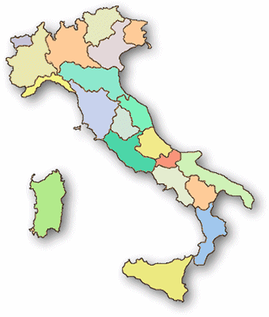
Il percorso delle Regioni dalla
Rappresentazione del Territorio alla Agenda Digitale: LE FONDAMENTA
la Direttiva 2007/2/CE della Commissione Europea INSPIRE (INfrastructure for SPatial InfoRmation in Europe), finalizzata a garantire
che i dati territoriali siano archiviati,
resi disponibili e conservati al livello più
idoneo, senza duplicazioni (le 24 categorie
tematiche oggetto dei tematic working groups).
il Codice dell’Amministrazione digitale
(D. Lgs. 7 marzo 2005, n. 82 ss.mm.ii., artt. 58-59-60)
quadro giuridico di riferimento per la disponibilità,
la gestione, l'accesso, la trasmissione, la conservazione e la fruibilità dell'informazione in modalità digitale, nonché istituisce il
Comitato per le regole tecniche sui dati territoriali delle pubbliche amministrazioni

Slide 4


Il percorso delle Regioni dalla
Rappresentazione del Territorio alla Agenda Digitale: IL QUADRO OPERATIVO

Slide 5



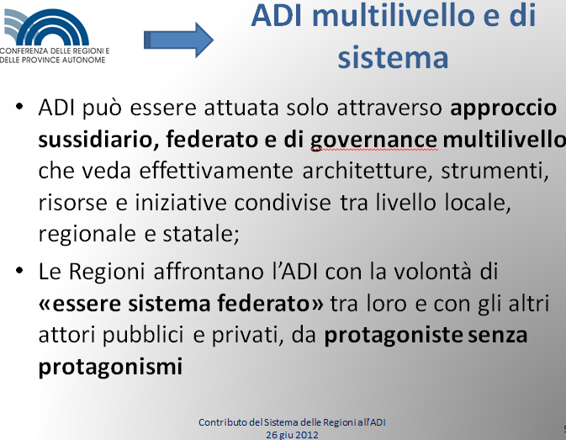
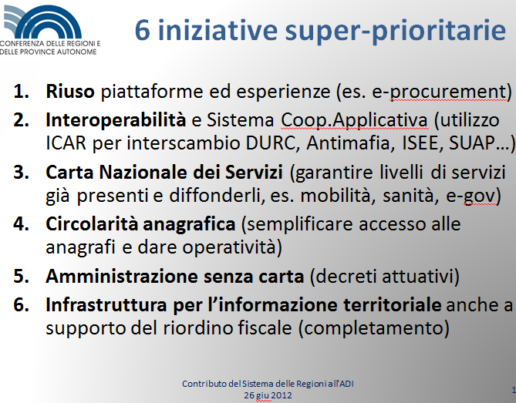
Il contributo delle Regioni alla Agenda Digitale

Slide 6
Il percorso delle Regioni dalla
Rappresentazione del Territorio alla Agenda Digitale: IL MODELLO DI COOPERAZIONE
I contenuti del Modello di Cooperazione è fondamentalmente quello previsto dalla Direttiva INSPIRE: la
Spatial Data Infrastructure SDI
I pilastri fondanti per la realizzazione di un sistema federato di SDI sono:
predisporre gli strumenti di supporto per la realizzazione
dei Database Geotopografici
definire la struttura organizzativa della Infrastruttura dei Dati Geografici interregionale di tipo federato che realizzi la interoperabilità dei dati dai singoli server regionali
  focalizzare l’attenzione
    sulla qualità del dato geografico
    sui processi di validazione del dato geografico
    sulla necessità di evitare la duplicazione dei dati territoriali
    Sul tema della circolazione open source del dato territoriale tra tutti i livelli della P.A. (Cooperazione Applicativa, WMS, WFS WCS)

Slide 7
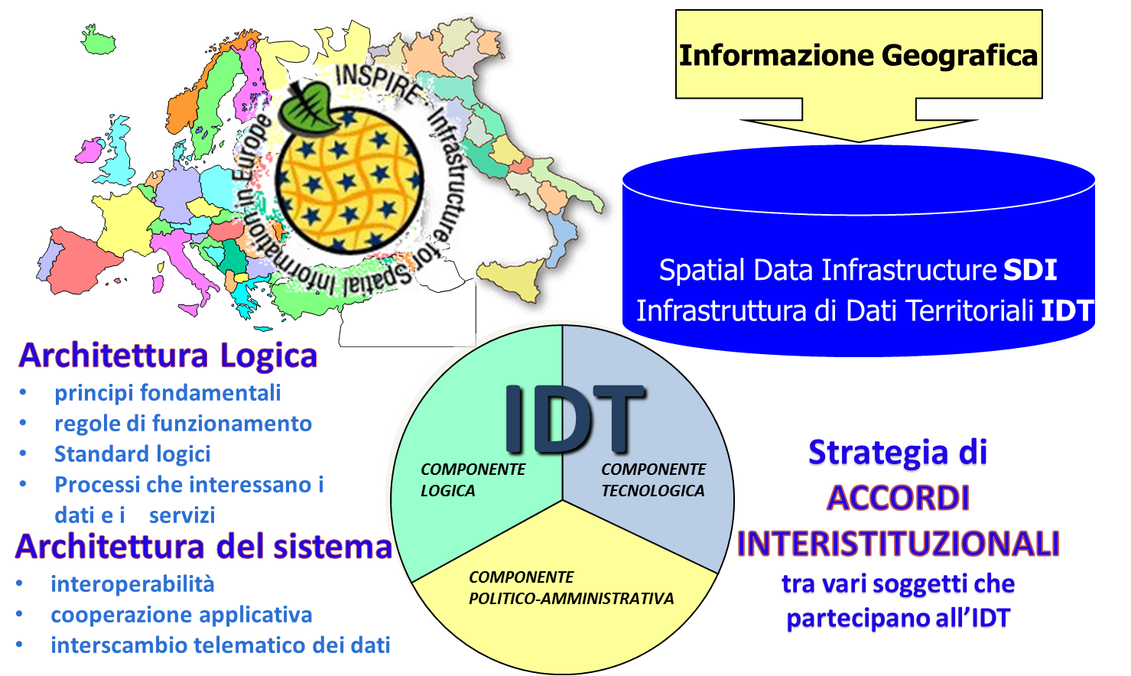
Il percorso delle Regioni dalla Rappresentazione del Territorio alla Agenda Digitale:
IL QUADRO ORGANIZZATIVO PER IL SUCCESSO DELLE SDI

Slide 8
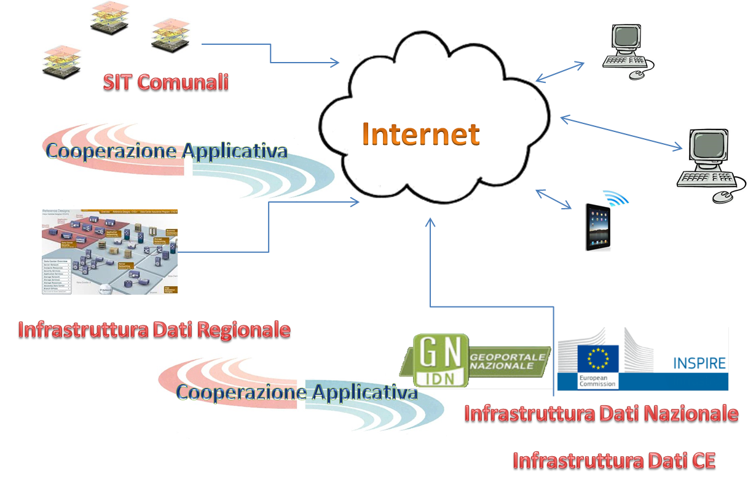

Il percorso delle Regioni dalla
Rappresentazione del Territorio alla Agenda Digitale: IL MODELLO DI FEDERAZIONE

Slide 9
Il Quadro Nazionale
Elementi problematici:
  la presenza di soggetti cartografici che pensano ancora alla costruzione di un unico repository nazionale;
  la presenza di freni alla circolazione gratuita del dato geografico tra i vari livelli della P.A. (freni alla circolazione del dato geografico, diritti di visura, ecc.);
  scarsa attenzione alla “qualità” del “dato geografico”
  da parte dei soggetti pubblici (con esclusione degli Organi Cartografici Ufficiale sia di Stato che Regionali).

Slide 10
Il Quadro Nazionale
Attività Urgenti:
miglior coordinamento dell’attività normativa statale
(eliminazione delle ripetizioni ed incongruenze, ad esempio tra il recepimento di D.Lgs.27/1/2010, n. 32 ed il CAD D.Lgs. 7 /3/2005, n. 82 o anche tra il D.L. n.179 del 18 ottobre 2012 “Ulteriori misure urgenti per la crescita del Paese” cd Digitalia e quanto previsto dal D.M. 10/11/2011 relativo alle «Regole tecniche per la definizione delle specifiche di contenuto dei database geotopografici»).

Slide 11
Il Quadro Nazionale
Attività Urgenti:
riattivazione del Comitato per le regole tecniche dei dati della P.A.
(art. 59 del «Codice dell’Amministrazione Digitale» D.Lgs. 7 /3/2005, n. 82 e s.m.i.)

Slide 12
Il percorso delle Regioni dalla
Rappresentazione del Territorio alla Agenda Digitale: GLI IMPEGNI DELLE REGIONI
l’impegno delle Regioni, del CISIS e del CPSG:
Le Regioni a livello nazionale continueranno a garantire:
lo stimolo agli Enti di Livello Statale per il riavvio di quel percorso che ha portato finalmente l’Italia ad avere una sistematizzazione delle normative in ambito Geografico e Geomatico
Il riavvio delle attività del Comitato per le Regole Tecniche delle Informazioni Territoriali
Il confronto con la Comunità Scientifica e Tecnica

Slide 13
Il percorso delle Regioni dalla
Rappresentazione del Territorio alla Agenda Digitale: L’OBIETTIVO DELLE REGIONI
Nuovi servizi per i cittadini, i professionisti
e per le imprese
sistemi
informativi
= reti di
cooperazione
Reti partecipate
da tutti i livelli
Architettura
aperta in
ambiente
Open Source
Verso una maggiore efficienza e l’efficacia della PA
attraverso il supporto agli adempimenti amministrativi

Slide 14
Il percorso delle Regioni dalla
Rappresentazione del Territorio alla Agenda Digitale: I COMPITI DELLE REGIONI
I compiti che le Regioni e Province Autonome si prenotano a svolgere per l’attuazione delle Agende Digitali in ambito sistemi geografici e territoriali sono:
attuare una governance di un sistema di relazioni complesso (livello locale, nazionale ed UE);
partecipare, a vari livelli, alla definizione di specifiche tecniche e standard, coordinandone l’adozione a livello locale;
promuovere lo sviluppo di progetti nel settore dell’Informazione Geografica, nell’ambito di programmi nazionali e internazionali;
supportare le PA locali nello sviluppo di servizi ai cittadini;
sviluppare sistemi informativi territoriali regionali nell’ottica di Infrastruttura per l’Informazione Territoriale;
promuovere attività di ricerca e formazione nel settore
dell’Informazione Geografica.

Slide 15

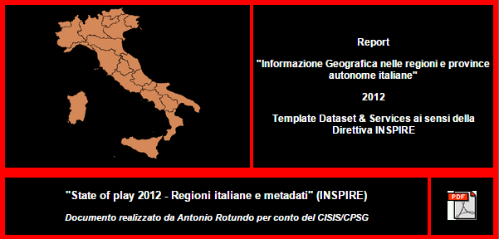
Il percorso delle Regioni dalla
Rappresentazione del Territorio alla Agenda Digitale: I SERVIZI DELLE REGIONI
La settimana prossima sul sito http://www.centrointerregionale-gis.it/
Saranno pubblicati i link su tutti i servizi:
open data regionali
wms
wfs
Già disponibile il Report 2012:
Informazione Geografica nelle Regioni e Province Autonome
link:
http://www.centrointerregionale-gis.it/INSPIRE/MD_state_of_play_2012.pdf

